Slide 1
Исследование и решение краевой задачи с нелокальными граничными условиями
Хаписов М.Х. ФН11-42Б

Slide 2
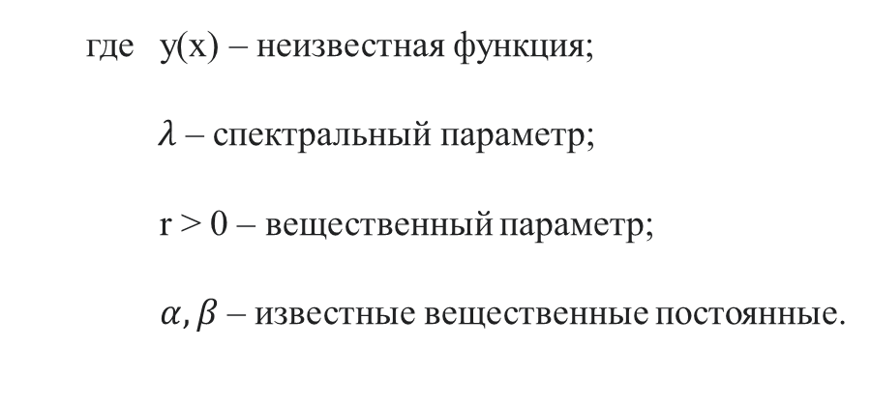

Задача D(+)
Одномерная краевая задача D(+) на собственные значения и на собственные функции с параметром выглядит следующим образом:
$$\left\{\begin{aligned}&−y"−λy=0, x∈\left(0,1\right), \\ &y\left(0\right)+r^{2}\left(−αy^{′}\left(0\right)+βy^{′}\left(1\right)\right)α=0, \\ &y\left(1\right)+r^{2}\left(−αy^{′}\left(0\right)+βy^{′}\left(1\right)\right)β=0,\end{aligned}\right.$$
где y(x) – неизвестная функция;
$λ$ – спектральный параметр;
r > 0 – вещественный параметр;
$α, β$ – известные вещественные постоянные.

Slide 3

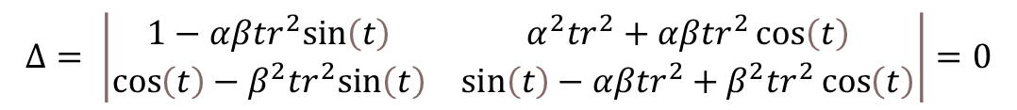
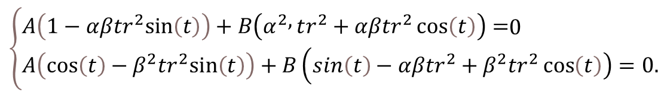
Решение задачи D(+) в общем виде
$$y\left(x\right)=Acos\left(\sqrt{λ}x\right)+Bsin\left(\sqrt{λ}x\right)$$
$$y^{′}\left(x\right)=B\sqrt{λ}\cos\left(\sqrt{λ}x\right)−A\sqrt{λ}sin\left(\sqrt{λ}x\right)$$
$$\left\{\begin{aligned}&A\left(1−αβtr^{2}sin\left(t\right)\right)+B(α^{2} , tr^{2}+αβtr^{2}\cos\left.\left(t\right)\right)=0 \\ &A\left(\cos\left(t\right)−β^{2}tr^{2}sin\left(t\right)\right)+B\left(sin\left(t\right)−αβtr^{2}+β^{2}tr^{2}\cos\left.\left(t\right)\right)=0.\right.\end{aligned}\right.$$
$$Δ= \left|\begin{matrix}1−αβtr^{2}sin\left(t\right) & α^{2}tr^{2}+αβtr^{2}\cos\left(t\right) \\ \cos\left(t\right)−β^{2}tr^{2}sin\left(t\right) & sin\left(t\right)−αβtr^{2}+β^{2}tr^{2}\cos\left(t\right)\end{matrix}\right|=0$$
$$Δ=sin\left(t\right)−2αβ{tr}^{2}+\left( α^{2}+β^{2}\right)tr^{2}cos\left(t\right)=0$$
После замены P =$α^{2}+β^{2}$ и Q = 2$αβ$, получим:
$$r^{2}(P\cos\left(t\right)−Q)=−\frac{sin(t)}{t}.$$

Slide 4
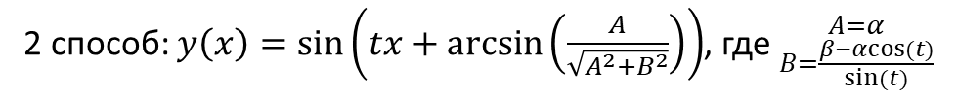

Нормирование для задачи D(+)
1 способ: $y\left(x\right)=αcos\left(tx\right)+\frac{β−αcos(t)}{sin(t)}sin\left(tx\right)$
2 способ: $y\left(x\right)=sin\left(tx+arcsin\left(\frac{A}{\sqrt{A^{2}+B^{2}}}\right)\right)$, где ${A=α \atop B=\frac{β−αcos(t)}{sin(t)}}$

Slide 5
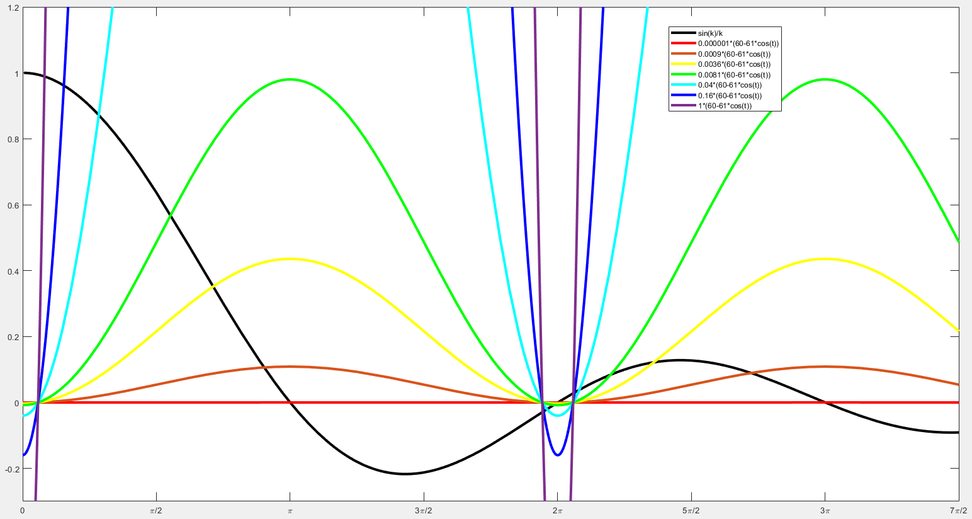
Решение задачи D(+) с параметрами (5, 6)
Графическое решение уравнения $r^{2}\left(61\cos\left(t\right)−60\right)=−\frac{sin(t)}{t}$ задачи D(+) с параметрами (5,6)

Slide 6
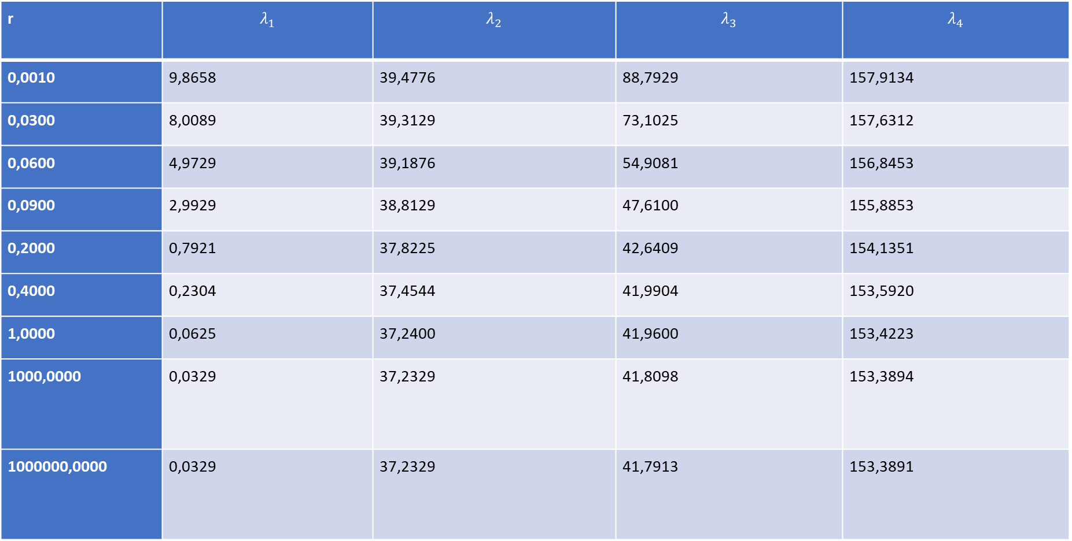
Собственные значения λ задачи D(+) при различных $r$ с параметрами (5, 6)
r | $$λ_{1}$$ | $$λ_{2}$$ | $$λ_{3}$$ | $$λ_{4}$$
0,0010 | 9,8658 | 39,4776 | 88,7929 | 157,9134
0,0300 | 8,0089 | 39,3129 | 73,1025 | 157,6312
0,0600 | 4,9729 | 39,1876 | 54,9081 | 156,8453
0,0900 | 2,9929 | 38,8129 | 47,6100 | 155,8853
0,2000 | 0,7921 | 37,8225 | 42,6409 | 154,1351
0,4000 | 0,2304 | 37,4544 | 41,9904 | 153,5920
1,0000 | 0,0625 | 37,2400 | 41,9600 | 153,4223
1000,0000 | 0,0329 | 37,2329 | 41,8098 | 153,3894
1000000,0000 | 0,0329 | 37,2329 | 41,7913 | 153,3891

Slide 7
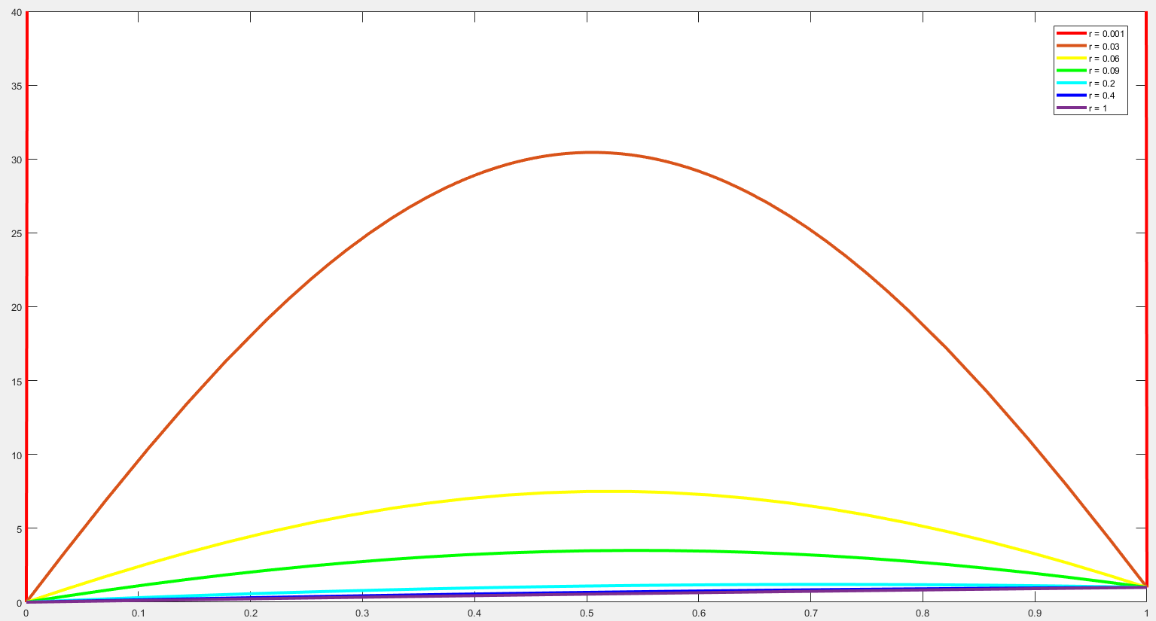
График собственной функции задачи D(+), соответствующей собственному значению $λ_{1}$, со спектральными параметрами (5, 6) при некоторых значениях параметра $r$ для первого способа нормирования

Slide 8
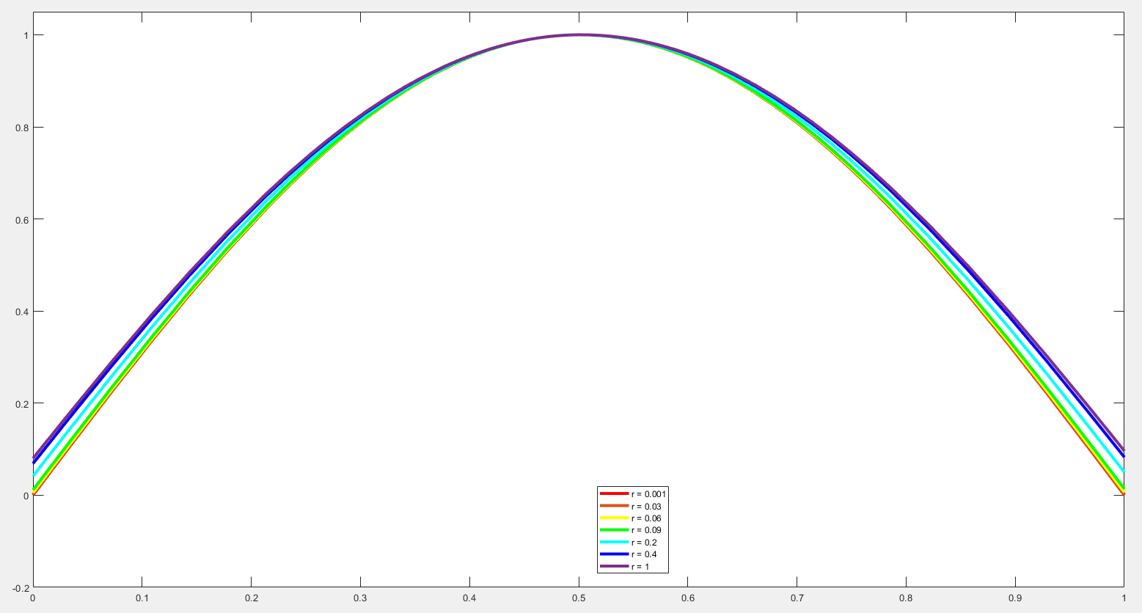
График собственной функции задачи D(+), соответствующей собственному значению $λ_{1}$, со спектральными параметрами (5, 6) при некоторых значениях параметра $r$ для второго способа нормирования

Slide 9
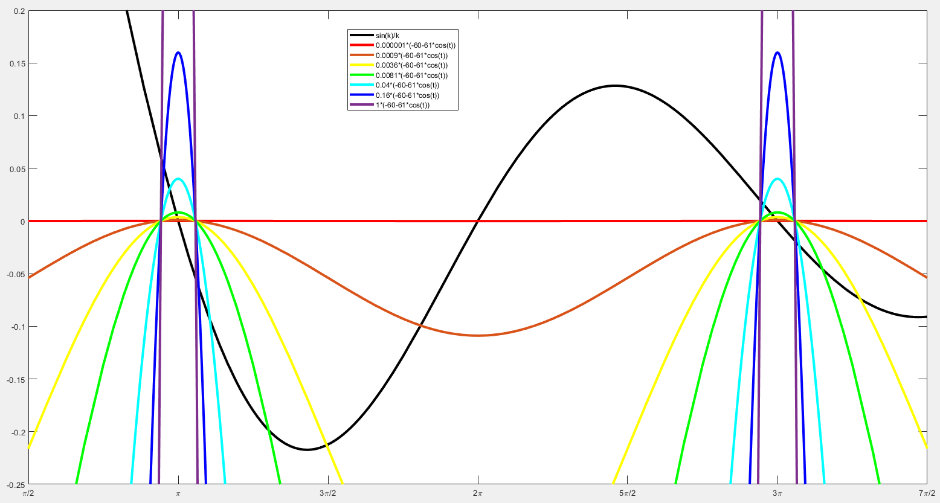
Решение задачи D(+) с параметрами (-5, 6)
Графическое решение уравнения $r^{2}\left(61\cos\left(t\right)+60\right)=\frac{\sin\left(t\right)}{t}$ задачи D(+) с параметрами (-5,6)

Slide 10
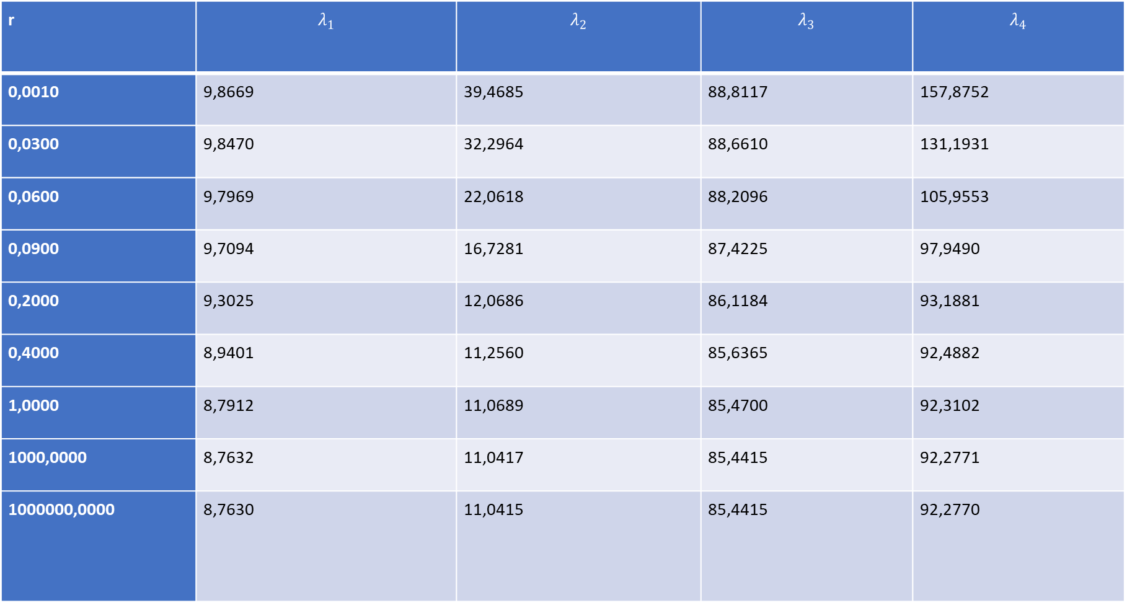
Собственные значения λ задачи D(+) при различных $r$ с параметрами (-5, 6)
r | $$λ_{1}$$ | $$λ_{2}$$ | $$λ_{3}$$ | $$λ_{4}$$
0,0010 | 9,8669 | 39,4685 | 88,8117 | 157,8752
0,0300 | 9,8470 | 32,2964 | 88,6610 | 131,1931
0,0600 | 9,7969 | 22,0618 | 88,2096 | 105,9553
0,0900 | 9,7094 | 16,7281 | 87,4225 | 97,9490
0,2000 | 9,3025 | 12,0686 | 86,1184 | 93,1881
0,4000 | 8,9401 | 11,2560 | 85,6365 | 92,4882
1,0000 | 8,7912 | 11,0689 | 85,4700 | 92,3102
1000,0000 | 8,7632 | 11,0417 | 85,4415 | 92,2771
1000000,0000 | 8,7630 | 11,0415 | 85,4415 | 92,2770

Slide 11
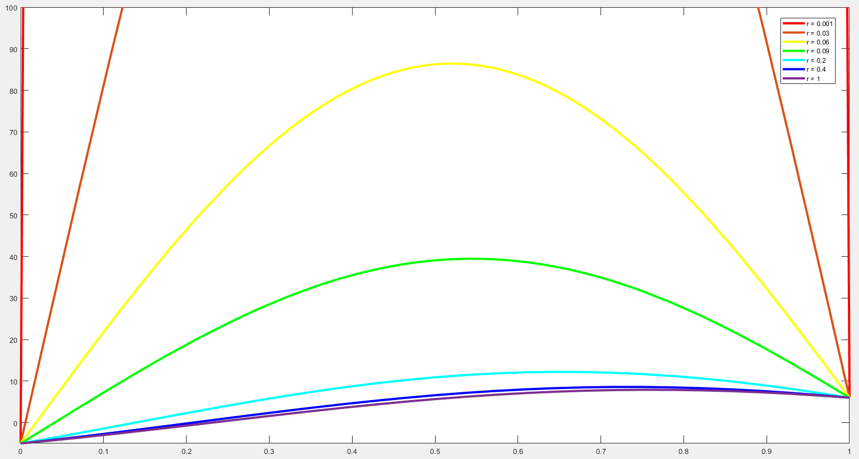
График собственной функции задачи D(+), соответствующей собственному значению $λ_{1}$, со спектральными параметрами (-5, 6) при некоторых значениях параметра $r$ для первого способа нормирования
Графики собственной функции $y_{1}\left(x\right)=−5cos\left(tx\right)+\frac{6+5cos(t)}{sin(t)}sin\left(tx\right)$ для задачи D(+) с параметрами (-5,6)

Slide 12
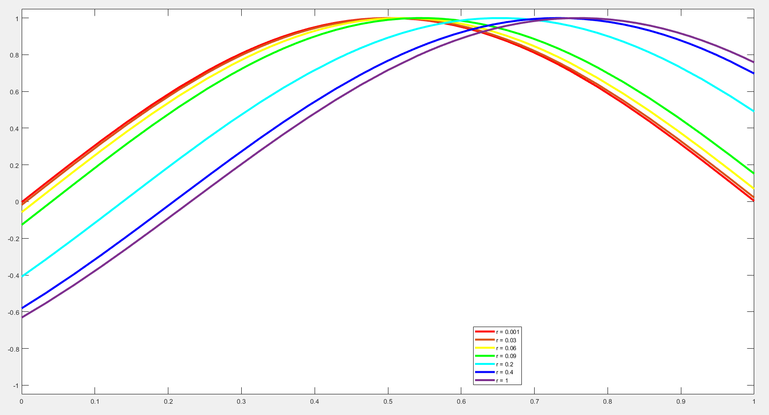
График собственной функции задачи D(+), соответствующей собственному значению $λ_{1}$, со спектральными параметрами (-5, 6) при некоторых значениях параметра $r$ для второго способа нормирования
Графики собственной функции $y_{1}\left(x\right)=sin⁡(tx+arcsin⁡(\frac{A}{\sqrt{A^{2}+B^{2}}}))$ для задачи D(+) с параметрами (-5,6)

Slide 13


Задача D(-)
Одномерная краевая задача D(-) на собственные значения и на собственные функции с параметром выглядит следующим образом:
$$\left\{\begin{aligned}&−y"−λy=0, x∈\left(0,1\right), \\ &y\left(0\right)−r^{2}\left(−αy^{′}\left(0\right)+βy^{′}\left(1\right)\right)α=0, \\ &y\left(1\right)−r^{2}\left(−αy^{′}\left(0\right)+βy^{′}\left(1\right)\right)β=0,\end{aligned}\right.$$
где y(x) – неизвестная функция;
$λ$ – спектральный параметр;
r > 0 – вещественный параметр;
$α, β$ – известные вещественные постоянные.

Slide 14
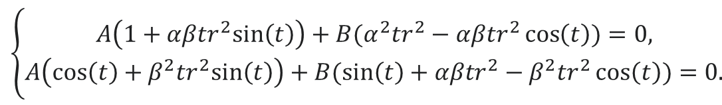
Решение задачи D(-) в общем виде
$$y\left(x\right)=Acos\left(\sqrt{λ}x\right)+Bsin\left(\sqrt{λ}x\right)$$
$$y^{′}\left(x\right)=B\sqrt{λ}\cos\left(\sqrt{λ}x\right)−A\sqrt{λ}sin\left(\sqrt{λ}x\right)$$
$$\left\{\begin{aligned}A\left(1+αβtr^{2}sin\left(t\right)\right)+B(α^{2}tr^{2}−αβtr^{2}\cos\left(t\right))=0, \\ A\left(\cos\left(t\right)+β^{2}tr^{2}sin\left(t\right)\right)+B(sin\left(t\right)+αβtr^{2}−β^{2}tr^{2}\cos\left(t\right))=0.\end{aligned}\right.$$
$$Δ= \left|\begin{matrix}1+αβtr^{2}sin\left(t\right) & α^{2}tr^{2}−αβtr^{2}\cos\left(t\right) \\ \cos\left(t\right)+β^{2}tr^{2}sin\left(t\right) & sin\left(t\right)+αβtr^{2}+β^{2}tr^{2}\cos\left(t\right)\end{matrix}\right|=0$$
$$Δ=sin\left(t\right)+2αβ{tr}^{2}−\left( α^{2}+β^{2}\right)tr^{2}cos\left(t\right)=0$$
После замены P =$α^{2}+β^{2}$ и Q = 2$αβ$, получим:
$$r^{2}\left(P\cos\left(t\right)−Q\right)=\frac{sin\left(t\right)}{t}$$

Slide 15
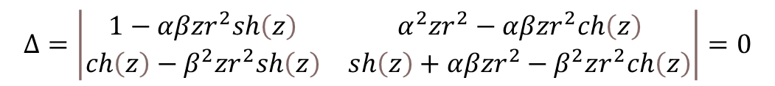
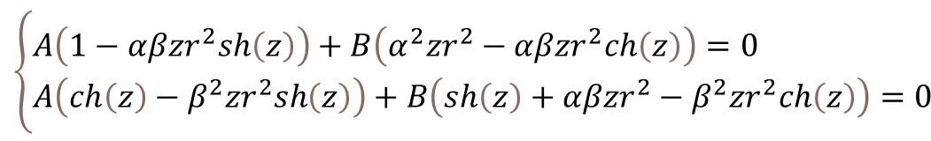
Решение задачи D(-) в общем виде
$$y\left(x\right)=Ach\left(\sqrt{−λ}x\right)+Bsh\left(\sqrt{−λ}x\right)$$
$$y′\left(x\right)=A\sqrt{−λ}sh\left(\sqrt{−λ}x\right)+B\sqrt{−λ}ch\left(\sqrt{−λ}x\right)$$
$$\left\{\begin{aligned}&A\left(1−αβzr^{2}sh\left(z\right)\right)+B\left(α^{2}zr^{2}−αβzr^{2}ch\left(z\right)\right)=0 \\ &A\left(ch\left(z\right)−β^{2}{zr}^{2}sh\left(z\right)\right)+B\left(sh\left(z\right)+αβzr^{2}−β^{2}zr^{2}ch\left(z\right)\right)=0\end{aligned}\right.$$
$$Δ=\left|\begin{matrix}1−αβzr^{2}sh\left(z\right) & α^{2}zr^{2}−αβzr^{2}ch\left(z\right) \\ ch\left(z\right)−β^{2}{zr}^{2}sh\left(z\right) & sh\left(z\right)+αβzr^{2}−β^{2}zr^{2}ch\left(z\right)\end{matrix}\right|=0$$
$$Δ=2αβ{zr}^{2}−\left(α^{2}+β^{2}\right)zr^{2}ch\left(z\right)+sh\left(z\right)=0$$
Применим замену $P=α^{2}+β^{2}, Q=2αβ:$
$$r^{2}\left(Pch\left(z\right)−Q\right)=\frac{sh\left(z\right)}{z}$$

Slide 16
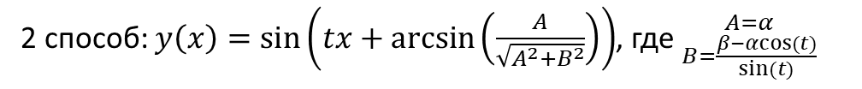


Нормирование для задачи D(-)
Для положительных собственных значений
1 способ: $y\left(x\right)=αcos\left(tx\right)+\frac{β−αcos(t)}{sin(t)}sin\left(tx\right)$
2 способ: $y\left(x\right)=sin\left(tx+arcsin\left(\frac{A}{\sqrt{A^{2}+B^{2}}}\right)\right)$, где ${A=α \atop B=\frac{β−αcos(t)}{sin(t)}}$
Для отрицательных собственных значений
$$y\left(x\right)=αch\left(zx\right)+\frac{β−αch(t)}{sh(t)}sh\left(zx\right)$$

Slide 17
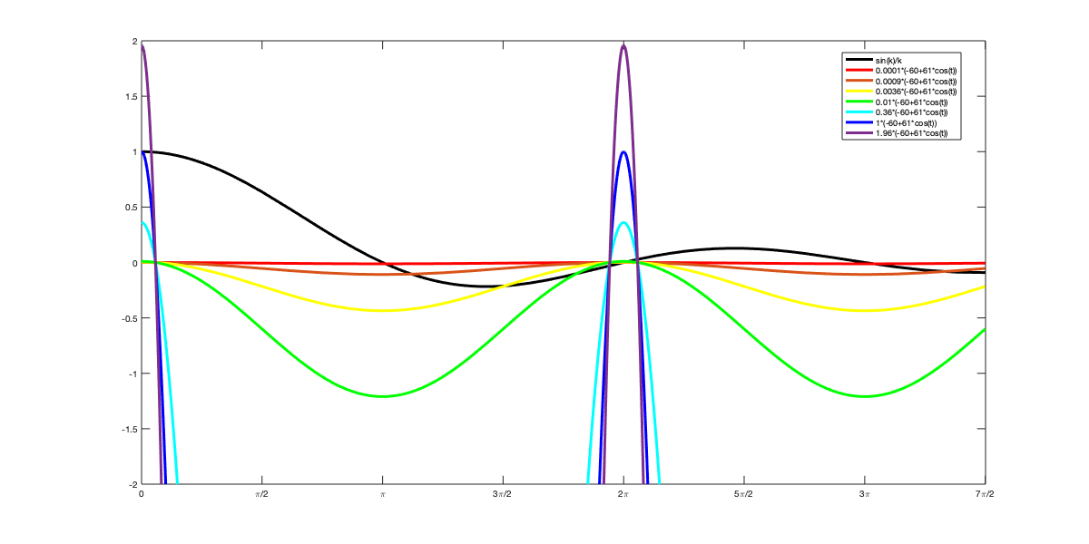
Решение задачи D(-) с параметрами (5, 6)
Графическое решение уравнения $\frac{sin(t)}{t}=r^{2}(61\cos\left(t\right)−60)$ задачи D(-) c параметрами (5,6)

Slide 18
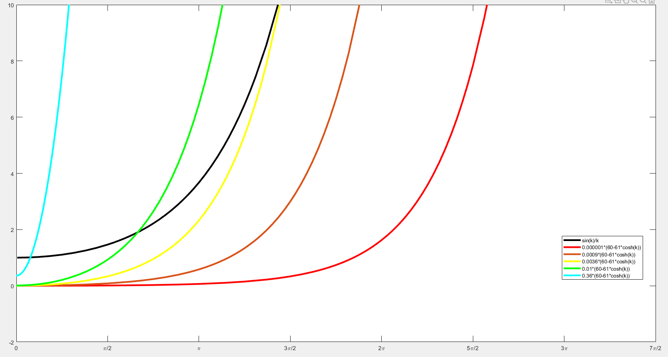
Решение задачи D(-) с параметрами (5, 6)
Графическое решение уравнения $\frac{sh(z)}{z}=r^{2}(61\operatorname{ch}\left(z\right)−60)$ задачи D(-) c параметрами (5,6)

Slide 19
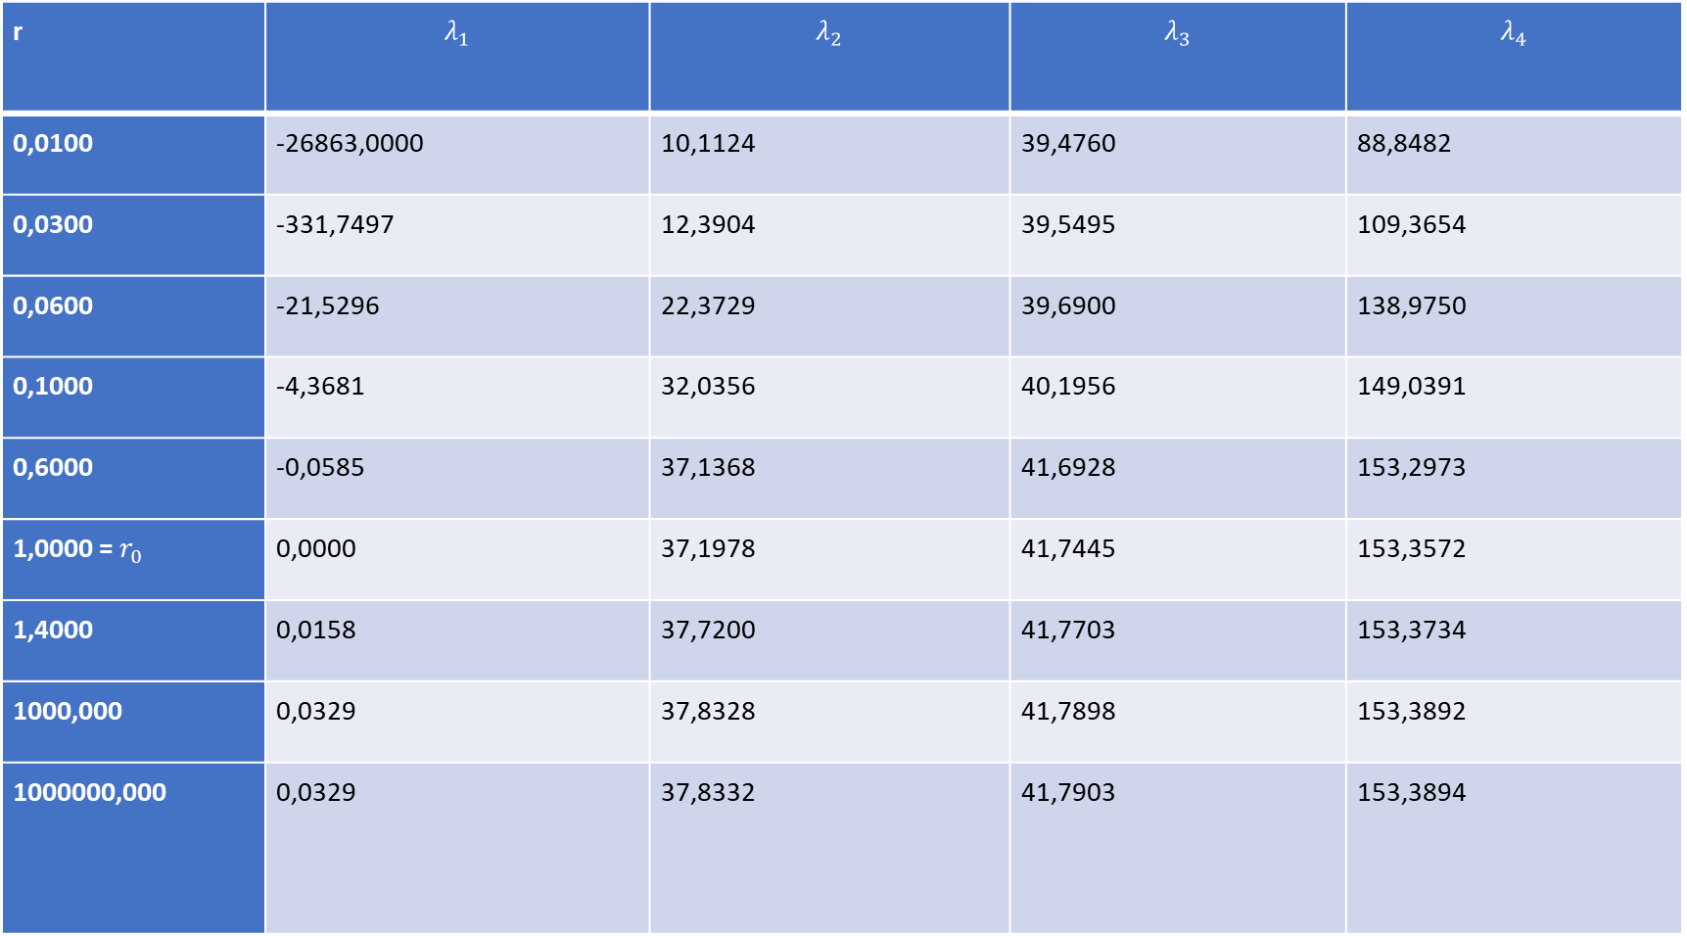
Собственные значения λ задачи D(-) при различных $r$ с параметрами (5, 6)
r | $$λ_{1}$$ | $$λ_{2}$$ | $$λ_{3}$$ | $$λ_{4}$$
0,0100 | -26863,0000 | 10,1124 | 39,4760 | 88,8482
0,0300 | -331,7497 | 12,3904 | 39,5495 | 109,3654
0,0600 | -21,5296 | 22,3729 | 39,6900 | 138,9750
0,1000 | -4,3681 | 32,0356 | 40,1956 | 149,0391
0,6000 | -0,0585 | 37,1368 | 41,6928 | 153,2973
1,0000 = $r_{0}$ | 0,0000 | 37,1978 | 41,7445 | 153,3572
1,4000 | 0,0158 | 37,7200 | 41,7703 | 153,3734
1000,000 | 0,0329 | 37,8328 | 41,7898 | 153,3892
1000000,000 | 0,0329 | 37,8332 | 41,7903 | 153,3894

Slide 20
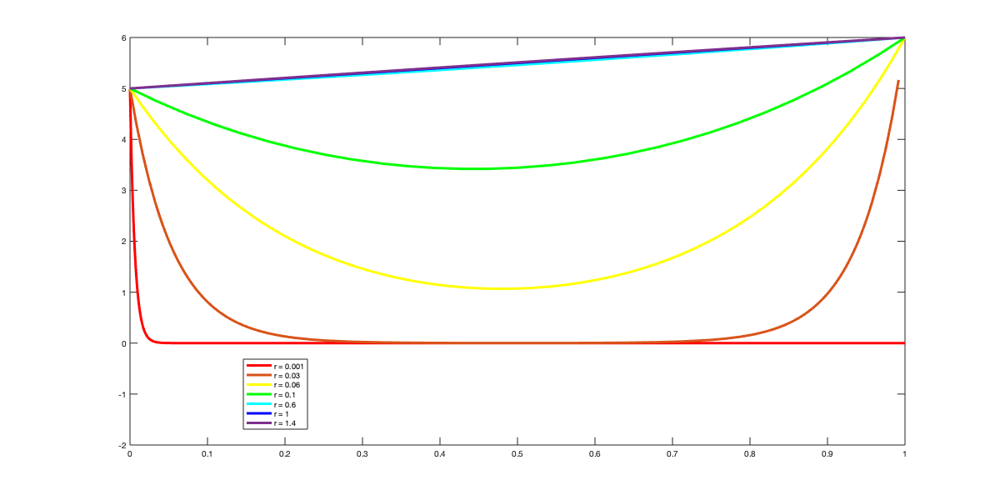
График собственной функции задачи D(-), соответствующей собственному значению $λ_{1}$, со спектральными параметрами (5, 6) при некоторых значениях параметра $r$ для первого способа нормирования
Графики собственной функции, соответствующей $y_{1}(x)$ для задачи D(-) c параметрами (5,6)

Slide 21
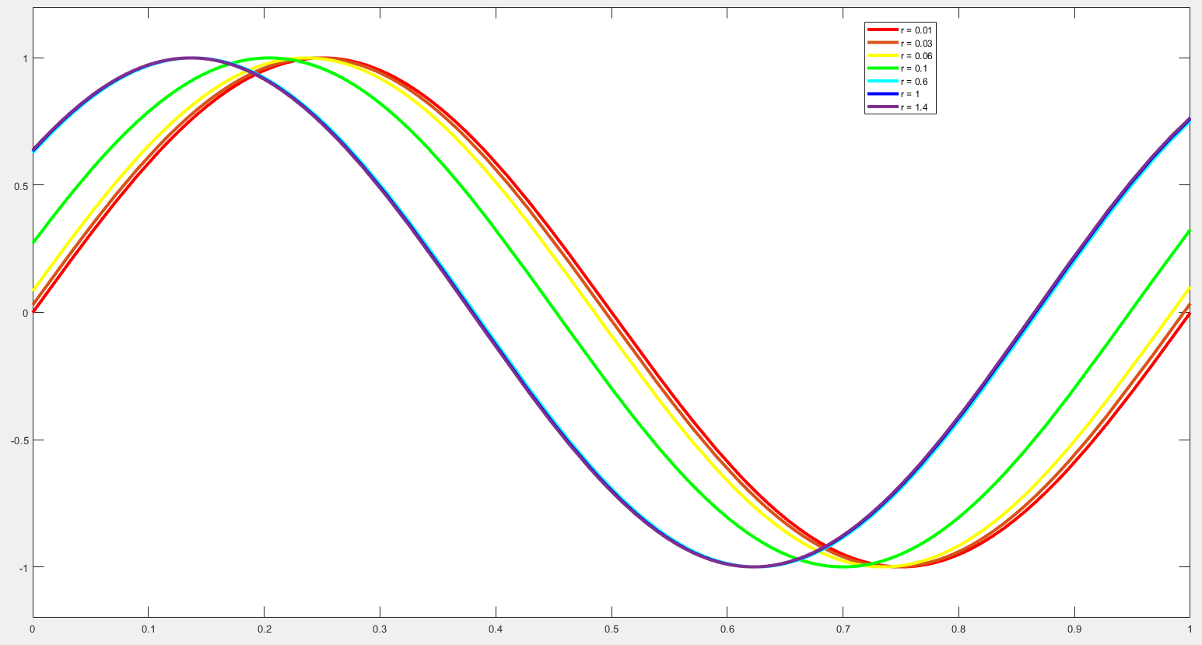
График собственной функции задачи D(-), соответствующей собственному значению $λ_{3}$, со спектральными параметрами (5, 6) при некоторых значениях параметра $r$ для второго способа нормирования
Графики собственной функции $y_{3}\left(x\right)=sin⁡(tx+arcsin⁡(\frac{A}{\sqrt{A^{2}+B^{2}}}))$ для задачи D(-) c параметрами (5,6)

Slide 22
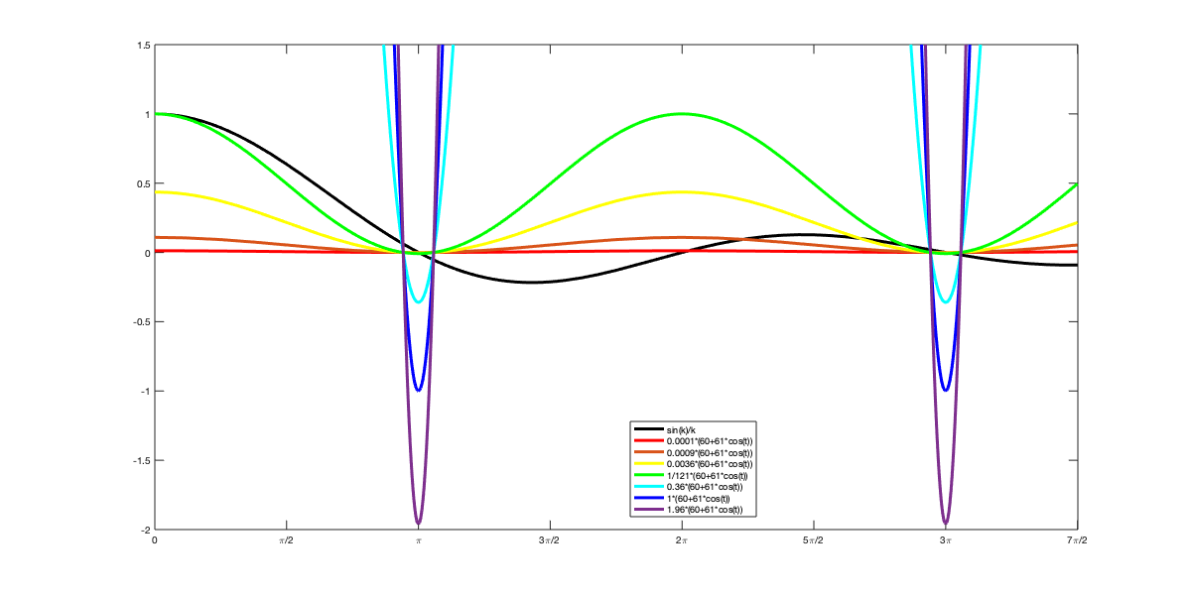
Решение задачи D(-) с параметрами (-5, 6)
Графическое решение уравнения $\frac{sin(t)}{t}=r^{2}(61\cos\left(t\right)+60)$ задачи D(-) c параметрами (-5,6)

Slide 23
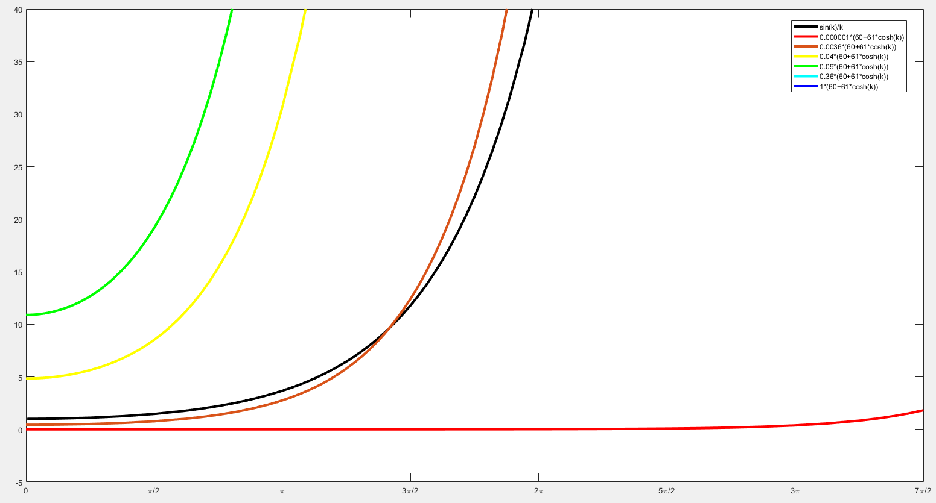
Решение задачи D(-) с параметрами (-5, 6)
Графическое решение уравнения $\frac{sh(t)}{t}=r^{2}(61\operatorname{ch}\left(t\right)+60)$ задачи D(-) c параметрами (-5,6)

Slide 24
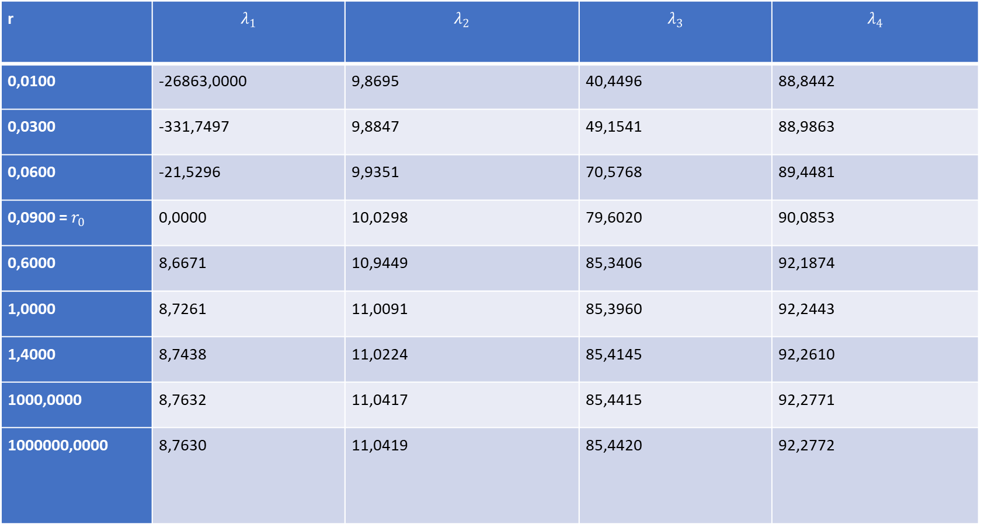
Собственные значения λ задачи D(-) при различных $r$ с параметрами (-5, 6)
r | $$λ_{1}$$ | $$λ_{2}$$ | $$λ_{3}$$ | $$λ_{4}$$
0,0100 | -26863,0000 | 9,8695 | 40,4496 | 88,8442
0,0300 | -331,7497 | 9,8847 | 49,1541 | 88,9863
0,0600 | -21,5296 | 9,9351 | 70,5768 | 89,4481
0,0900 = $r_{0}$ | 0,0000 | 10,0298 | 79,6020 | 90,0853
0,6000 | 8,6671 | 10,9449 | 85,3406 | 92,1874
1,0000 | 8,7261 | 11,0091 | 85,3960 | 92,2443
1,4000 | 8,7438 | 11,0224 | 85,4145 | 92,2610
1000,0000 | 8,7632 | 11,0417 | 85,4415 | 92,2771
1000000,0000 | 8,7630 | 11,0419 | 85,4420 | 92,2772

Slide 25
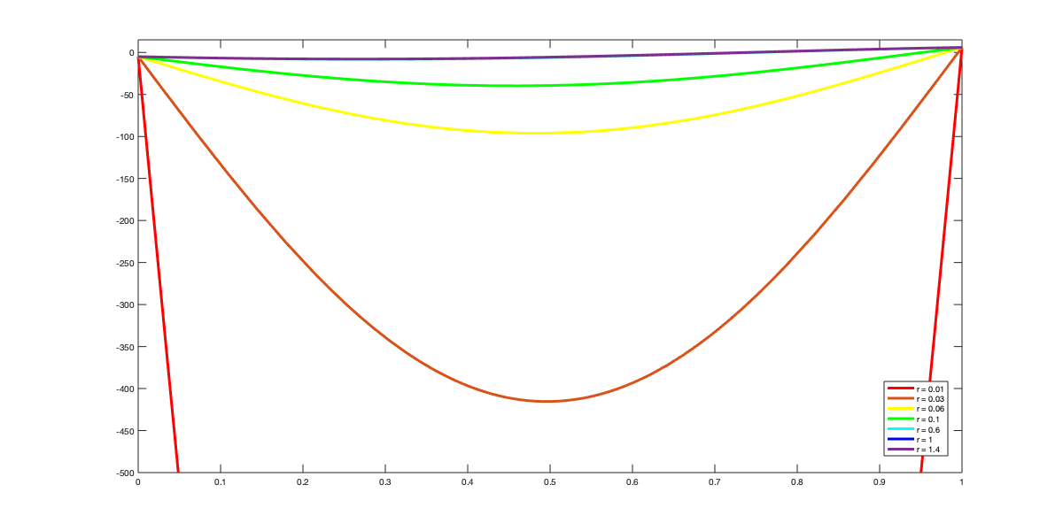
График собственной функции задачи D(-), соответствующей собственному значению $λ_{2}$, со спектральными параметрами (-5, 6) при некоторых значениях параметра $r$ для первого способа нормирования
Графики собственной функции $y_{2}\left(x\right)=−5\cos\left(tx\right)+\frac{6+5\cos\left(t\right)}{\sin\left(t\right)}\sin\left(tx\right)$ для задачи D(-) c параметрами (-5,6)

Slide 26
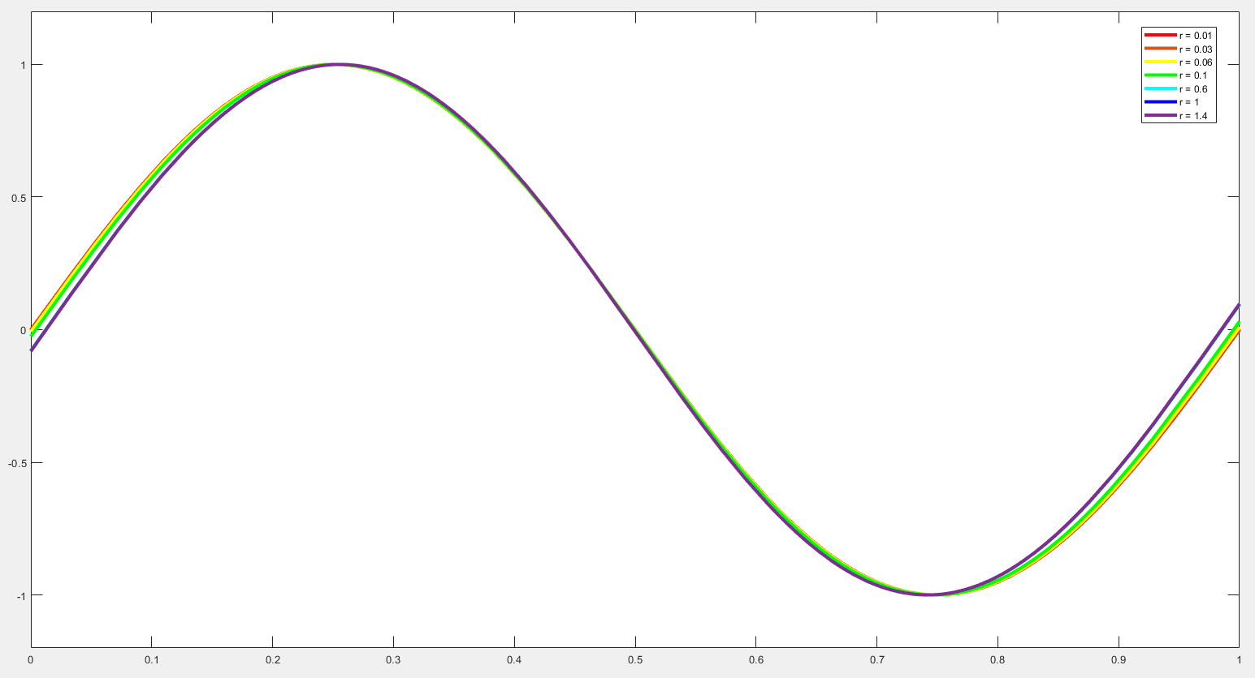
График собственной функции задачи D(-), соответствующей собственному значению $λ_{3}$, со спектральными параметрами (-5, 6) при некоторых значениях параметра $r$ для второго способа нормирования
Графики собственной функции $y_{3}\left(x\right)=sin⁡(tx+arcsin⁡(\frac{A}{\sqrt{A^{2}+B^{2}}}))$ для задачи D(-) c параметрами (-5,6)

Slide 27
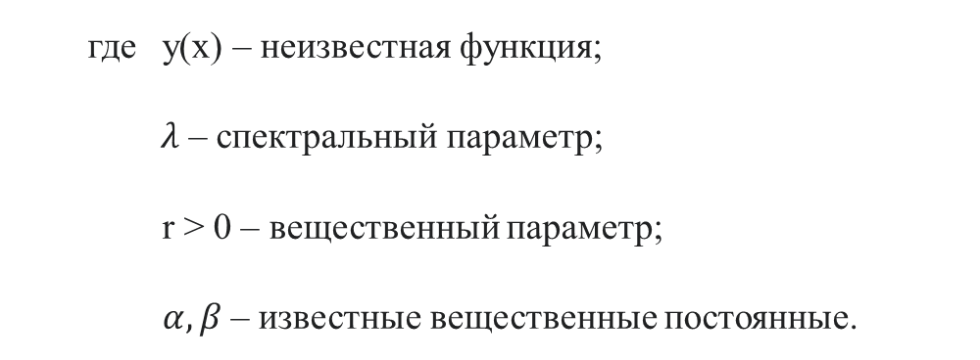

Задача N(+)
Одномерная краевая задача N(+) на собственные значения и на собственные функции с параметром выглядит следующим образом:
$$\left\{\begin{aligned}&−y"−λy=0, x∈\left(0,1\right), \\ &−y^{′}\left(0\right)+r^{2}\left(αy\left(0\right)+βy\left(1\right)\right)α=0, \\ &y^{′}\left(1\right)+r^{2}\left(αy\left(0\right)+βy\left(1\right)\right)β=0,\end{aligned}\right.$$
где y(x) – неизвестная функция;
$λ$ – спектральный параметр;
r > 0 – вещественный параметр;
$α, β$ – известные вещественные постоянные.

Slide 28
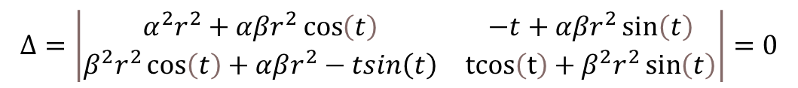
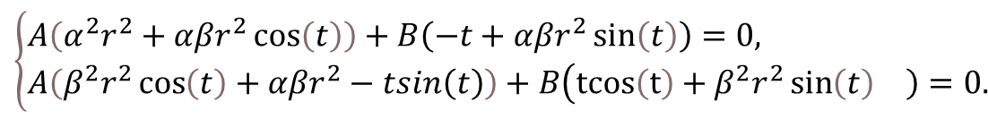
Решение задачи N(+) в общем виде
$$y\left(x\right)=Acos\left(\sqrt{λ}x\right)+Bsin\left(\sqrt{λ}x\right)$$
$$y^{′}\left(x\right)=B\sqrt{λ}\cos\left(\sqrt{λ}x\right)−A\sqrt{λ}sin\left(\sqrt{λ}x\right)$$
$$\left\{\begin{aligned}&A\left(α^{2}r^{2}+αβr^{2}\cos\left(t\right)\right)+B\left(−t+αβr^{2}\sin\left(t\right)\right)=0, \\ &A\left(β^{2}r^{2}\cos\left(t\right)+αβr^{2}−tsin\left(t\right)\right)+B\left(tcos\left(t\right)+β^{2}r^{2}\sin\left(t\right)\left.\right)=0.\right.\end{aligned}\right.$$
$$Δ=\left|\begin{matrix}α^{2}r^{2}+αβr^{2}\cos\left(t\right) & −t+αβr^{2}\sin\left(t\right) \\ β^{2}r^{2}\cos\left(t\right)+αβr^{2}−tsin\left(t\right) & tcos\left(t\right)+β^{2}r^{2}\sin\left(t\right)\end{matrix}\right|=0$$
$$Δ=−t^{2}sin\left(t\right)+2αβtr^{2}+\left( α^{2}+β^{2}\right){tr}^{2}cos\left(t\right)=0$$
После замены P =$α^{2}+β^{2}$ и Q = 2$αβ$, получим:
$$r^{2}\left(P\cos\left(t\right)+Q\right)=tsin\left(t\right).$$

Slide 29
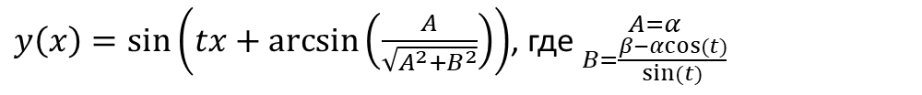
Нормирование для задачи N(+)
$y\left(x\right)=sin\left(tx+arcsin\left(\frac{A}{\sqrt{A^{2}+B^{2}}}\right)\right)$, где ${A=α \atop B=\frac{β−αcos(t)}{sin(t)}}$

Slide 30
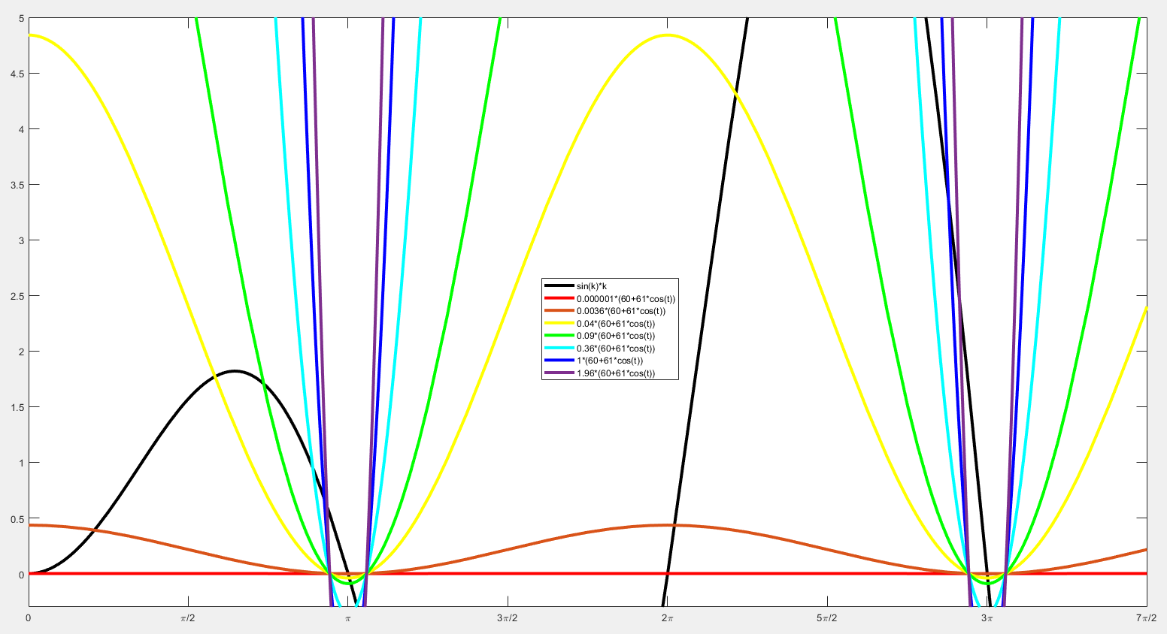
Решение задачи N(+) с параметрами (5, 6)
Графическое решение уравнения $r^{2}\left(61\cos\left(t\right)+60\right)=tsin(t)$ задачи N(+) с параметрами (5,6)

Slide 31
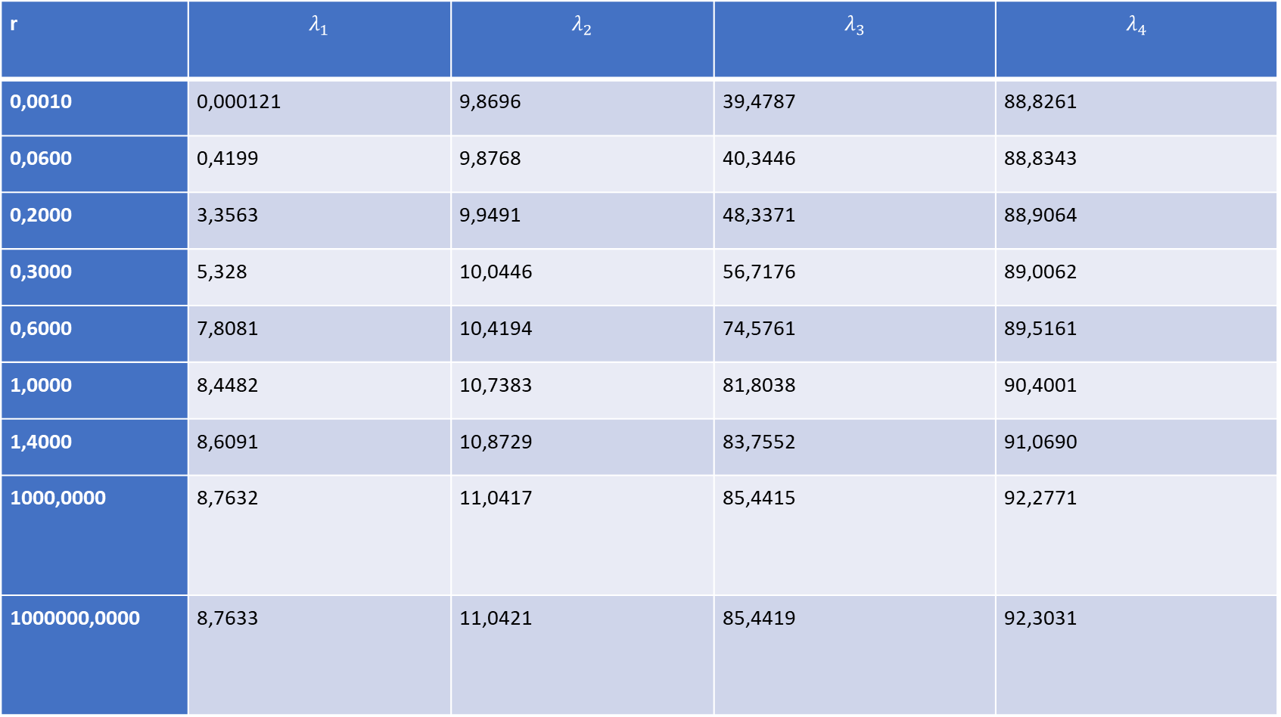
Собственные значения λ задачи N(+) при различных $r$ с параметрами (5, 6)
r | $$λ_{1}$$ | $$λ_{2}$$ | $$λ_{3}$$ | $$λ_{4}$$
0,0010 | 0,000121 | 9,8696 | 39,4787 | 88,8261
0,0600 | 0,4199 | 9,8768 | 40,3446 | 88,8343
0,2000 | 3,3563 | 9,9491 | 48,3371 | 88,9064
0,3000 | 5,328 | 10,0446 | 56,7176 | 89,0062
0,6000 | 7,8081 | 10,4194 | 74,5761 | 89,5161
1,0000 | 8,4482 | 10,7383 | 81,8038 | 90,4001
1,4000 | 8,6091 | 10,8729 | 83,7552 | 91,0690
1000,0000 | 8,7632 | 11,0417 | 85,4415 | 92,2771
1000000,0000 | 8,7633 | 11,0421 | 85,4419 | 92,3031

Slide 32
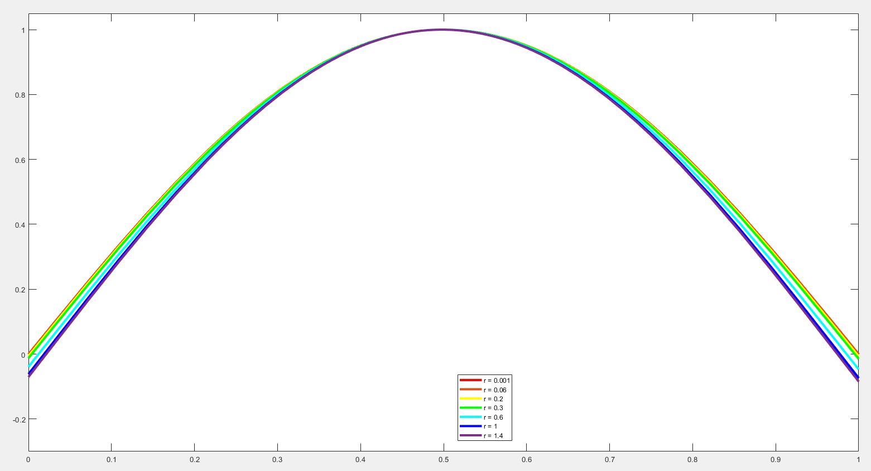
График собственной функции задачи N(+), соответствующей собственному значению $λ_{2}$, со спектральными параметрами (5, 6) при некоторых значениях параметра $r$
Графики собственной функции $y_{2}\left(x\right)=sin⁡(tx+arcsin⁡(\frac{A}{\sqrt{A^{2}+B^{2}}}))$ для задачи N(+) с параметрами (5,6)

Slide 33
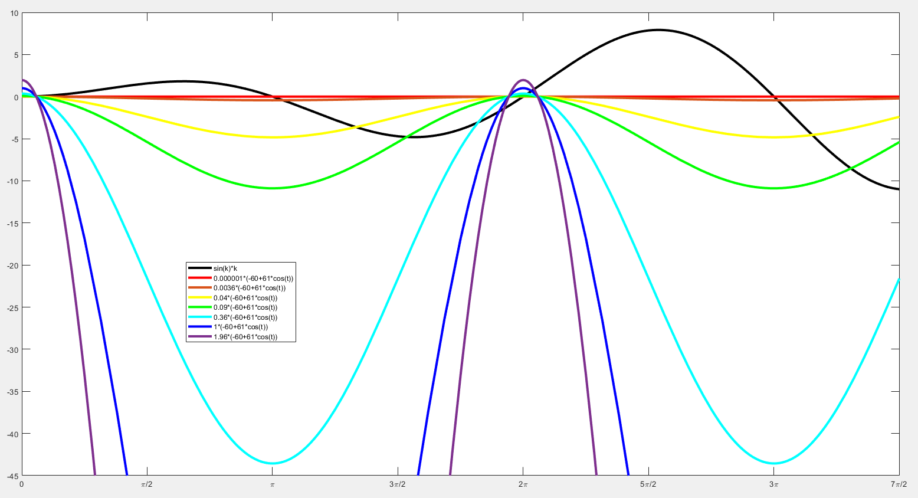
Решение задачи N(+) с параметрами (-5, 6)
Графическое решение уравнения $r^{2}\left(61\cos\left(t\right)−60\right)=tsin(t)$ задачи N(+) с параметрами (-5,6)

Slide 34
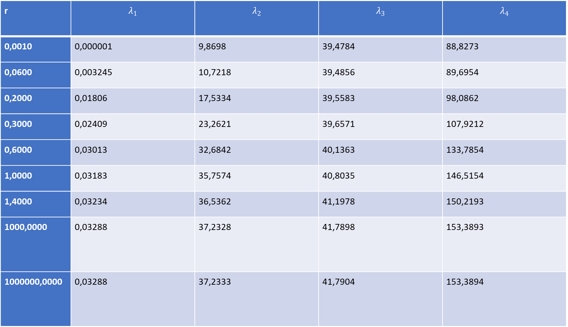
Собственные значения λ задачи N(+) при различных $r$ с параметрами (-5, 6)
r | $$λ_{1}$$ | $$λ_{2}$$ | $$λ_{3}$$ | $$λ_{4}$$
0,0010 | 0,000001 | 9,8698 | 39,4784 | 88,8273
0,0600 | 0,003245 | 10,7218 | 39,4856 | 89,6954
0,2000 | 0,01806 | 17,5334 | 39,5583 | 98,0862
0,3000 | 0,02409 | 23,2621 | 39,6571 | 107,9212
0,6000 | 0,03013 | 32,6842 | 40,1363 | 133,7854
1,0000 | 0,03183 | 35,7574 | 40,8035 | 146,5154
1,4000 | 0,03234 | 36,5362 | 41,1978 | 150,2193
1000,0000 | 0,03288 | 37,2328 | 41,7898 | 153,3893
1000000,0000 | 0,03288 | 37,2333 | 41,7904 | 153,3894

Slide 35
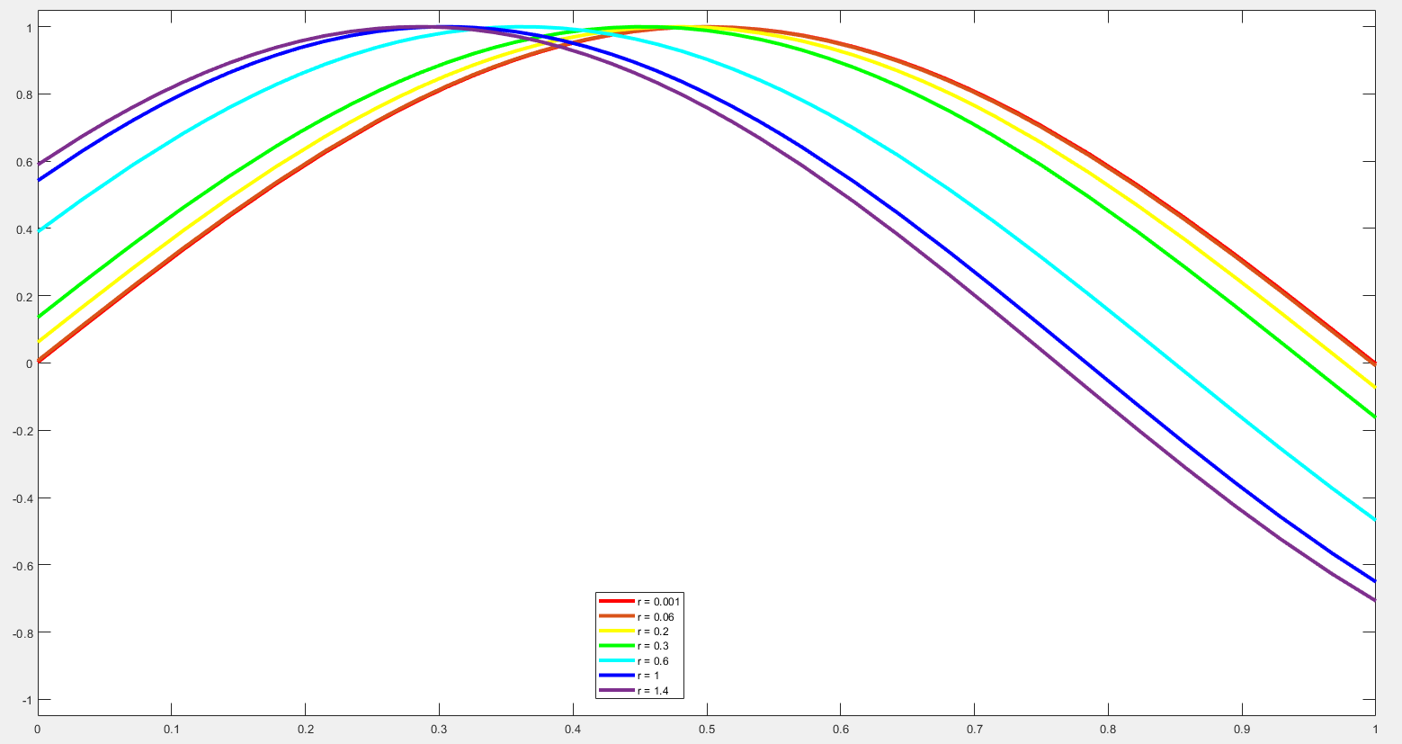
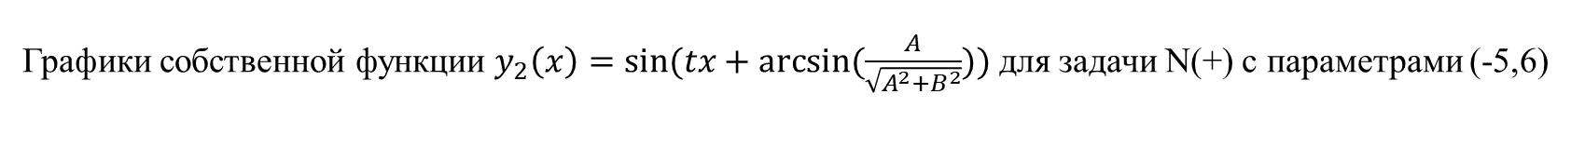
График собственной функции задачи N(+), соответствующей собственному значению $λ_{2}$, со спектральными параметрами (-5, 6) при некоторых значениях параметра $r$
Графики собственной функции $y_{2}\left(x\right)=sin⁡(tx+arcsin⁡(\frac{A}{\sqrt{A^{2}+B^{2}}}))$ для задачи N(+) с параметрами (-5,6)

Slide 36
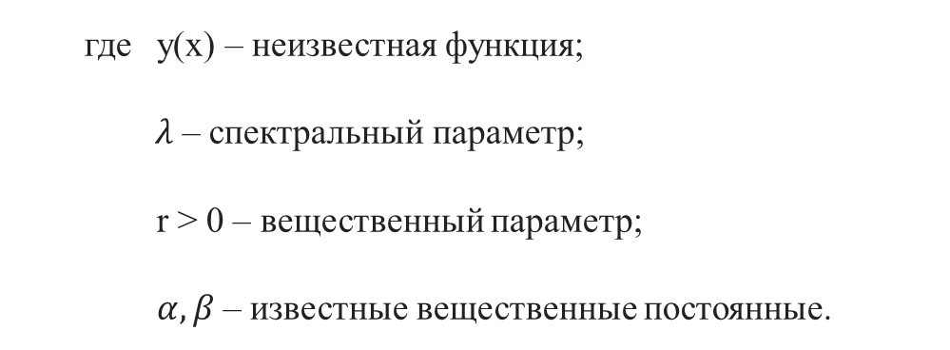

Задача N(-)
Одномерная краевая задача N(-) на собственные значения и на собственные функции с параметром выглядит следующим образом:
$$\left\{\begin{aligned}&−y"−λy=0, x∈\left(0,1\right), \\ &−y′\left(0\right)−r^{2}\left(αy\left(0\right)+βy\left(1\right)\right)α=0, \\ &y′\left(1\right)−r^{2}\left(αy\left(0\right)+βy\left(1\right)\right)β=0,\end{aligned}\right.$$
где y(x) – неизвестная функция;
$λ$ – спектральный параметр;
r > 0 – вещественный параметр;
$α, β$ – известные вещественные постоянные.

Slide 37
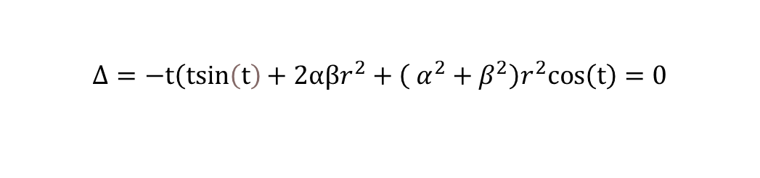
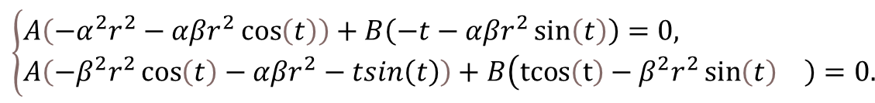
Решение задачи N(-) в общем виде
$$y\left(x\right)=Acos\left(\sqrt{λ}x\right)+Bsin\left(\sqrt{λ}x\right)$$
$$y^{′}\left(x\right)=B\sqrt{λ}\cos\left(\sqrt{λ}x\right)−A\sqrt{λ}sin\left(\sqrt{λ}x\right)$$
$$\left\{\begin{aligned}&A\left(−α^{2}r^{2}−αβr^{2}\cos\left(t\right)\right)+B\left(−t−αβr^{2}\sin\left(t\right)\right)=0, \\ &A\left(−β^{2}r^{2}\cos\left(t\right)−αβr^{2}−tsin\left(t\right)\right)+B\left(tcos\left(t\right)−β^{2}r^{2}\sin\left(t\right)\left.\right)=0.\right.\end{aligned}\right.$$
$$Δ=\left|\begin{matrix}−α^{2}r^{2}−αβr^{2}\cos\left(t\right) & −t−αβr^{2}\sin\left(t\right) \\ {−β}^{2}r^{2}\cos\left(t\right)−αβr^{2}−tsin\left(t\right) & tcos\left(t\right)−β^{2}r^{2}\sin\left(t\right)\end{matrix}\right|=0$$
$$Δ=−t\left(tsin\left(t\right)+2αβr^{2}+\left( α^{2}+β^{2}\right)r^{2}cos\left(t\right)=0\right.$$
Применим замену на P =$α^{2}+β^{2}$ и Q = 2$αβ$ и упростив, получим:
$$r^{2}\left(Pcos\left(t\right)+Q\right)=−tsin\left(t\right).$$

Slide 38
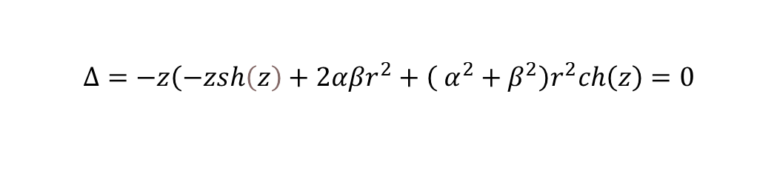
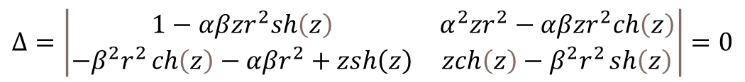
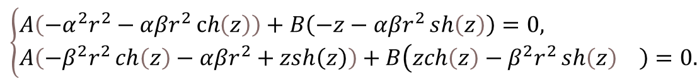
Решение задачи N(-) в общем виде
$$y\left(x\right)=Ach\left(\sqrt{−λ}x\right)+Bsh\left(\sqrt{−λ}x\right)$$
$$y′\left(x\right)=A\sqrt{−λ}sh\left(\sqrt{−λ}x\right)+B\sqrt{−λ}ch\left(\sqrt{−λ}x\right)$$
$$\left\{\begin{aligned}&A\left(−α^{2}r^{2}−αβr^{2}\operatorname{ch}\left(z\right)\right)+B\left(−z−αβr^{2}\operatorname{sh}\left(z\right)\right)=0, \\ &A\left({−β}^{2}r^{2}\operatorname{ch}\left(z\right)−αβr^{2}+zsh\left(z\right)\right)+B\left(zch\left(z\right)−β^{2}r^{2}\operatorname{sh}\left(z\right)\left.\right)=0.\right.\end{aligned}\right.$$
$$Δ=\left|\begin{matrix}1−αβzr^{2}sh\left(z\right) & α^{2}zr^{2}−αβzr^{2}ch\left(z\right) \\ {−β}^{2}r^{2}\operatorname{ch}\left(z\right)−αβr^{2}+zsh\left(z\right) & zch\left(z\right)−β^{2}r^{2}\operatorname{sh}\left(z\right)\end{matrix}\right|=0$$
$$Δ=−z\left(−zsh\left(z\right)+2αβr^{2}+\left( α^{2}+β^{2}\right)r^{2}ch\left(z\right)=0\right.$$
Применим замену $P=α^{2}+β^{2}, Q=2αβ:$
$$r^{2}\left(Pch\left(z\right)+Q\right)=zsh\left(z\right).$$

Slide 39
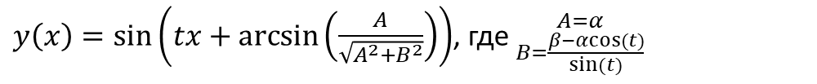
Нормирование для задачи N(-)
$y\left(x\right)=sin\left(tx+arcsin\left(\frac{A}{\sqrt{A^{2}+B^{2}}}\right)\right)$, где ${A=α \atop B=\frac{β−αcos(t)}{sin(t)}}$

Slide 40
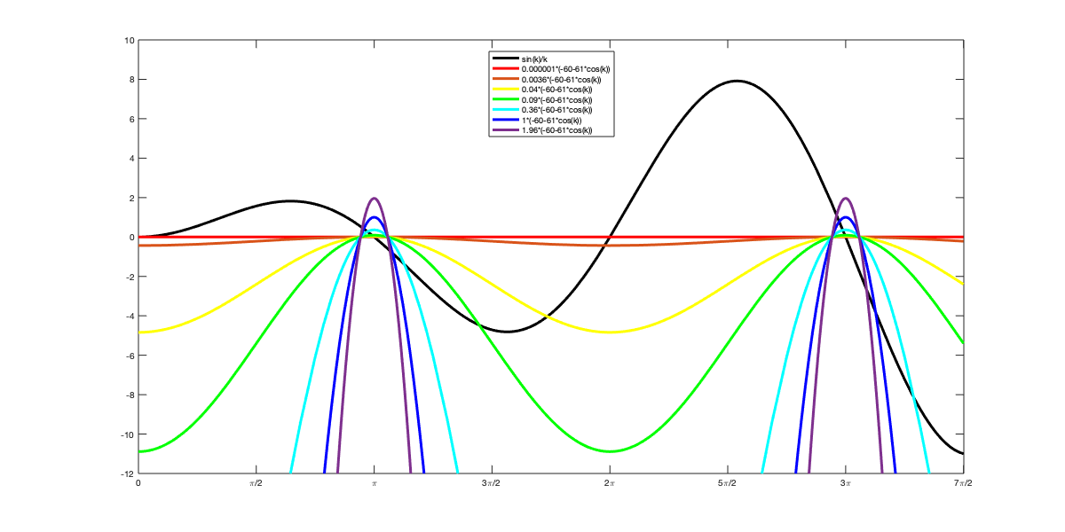
Решение задачи N(-) с параметрами (5, 6)
Графическое решение уравнения$tsin\left(t\right)=−r^{2}(61cos\left(t\right)+60)$ задачи N(-) c параметрами (5,6)

Slide 41
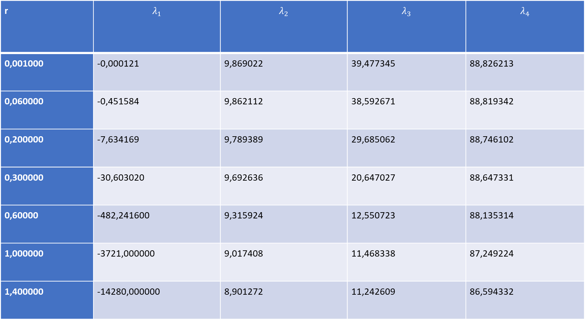
Собственные значения λ задачи N(-) при различных $r$ с параметрами (5, 6)
r | $$λ_{1}$$ | $$λ_{2}$$ | $$λ_{3}$$ | $$λ_{4}$$
0,001000 | -0,000121 | 9,869022 | 39,477345 | 88,826213
0,060000 | -0,451584 | 9,862112 | 38,592671 | 88,819342
0,200000 | -7,634169 | 9,789389 | 29,685062 | 88,746102
0,300000 | -30,603020 | 9,692636 | 20,647027 | 88,647331
0,60000 | -482,241600 | 9,315924 | 12,550723 | 88,135314
1,000000 | -3721,000000 | 9,017408 | 11,468338 | 87,249224
1,400000 | -14280,000000 | 8,901272 | 11,242609 | 86,594332

Slide 42
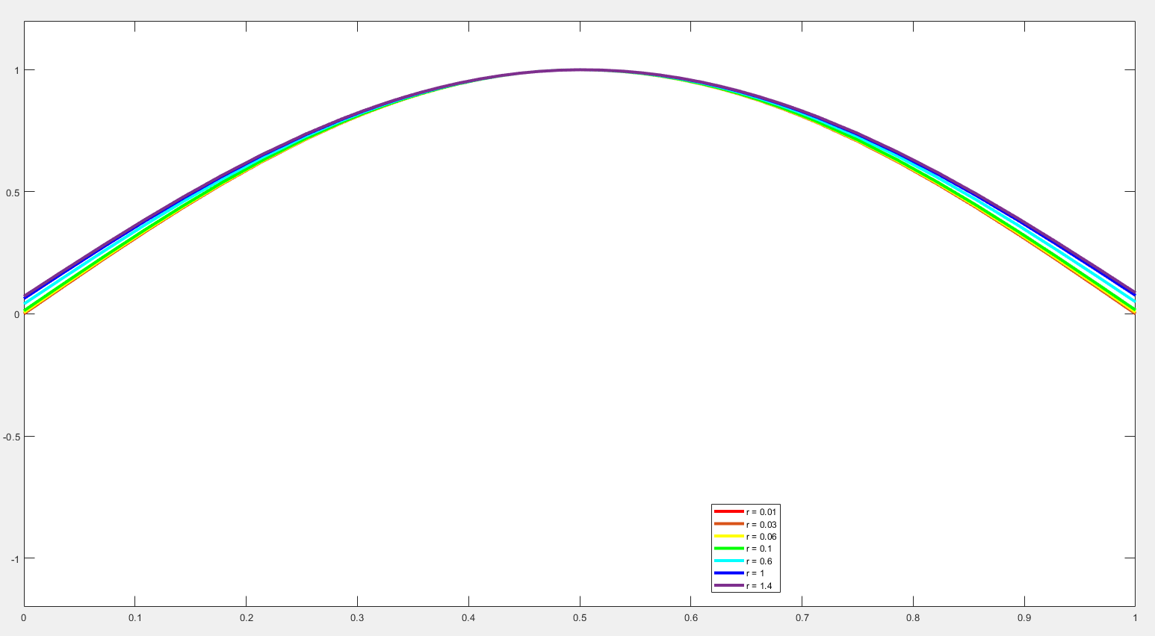
График собственной функции задачи N(-), соответствующей собственному значению $λ_{2}$, со спектральными параметрами (5, 6) при некоторых значениях параметра $r$
Графики собственной функции $y_{2}\left(x\right)=sin⁡(tx+arcsin⁡(\frac{A}{\sqrt{A^{2}+B^{2}}}))$ для задачи N(-) c параметрами (5,6)

Slide 43
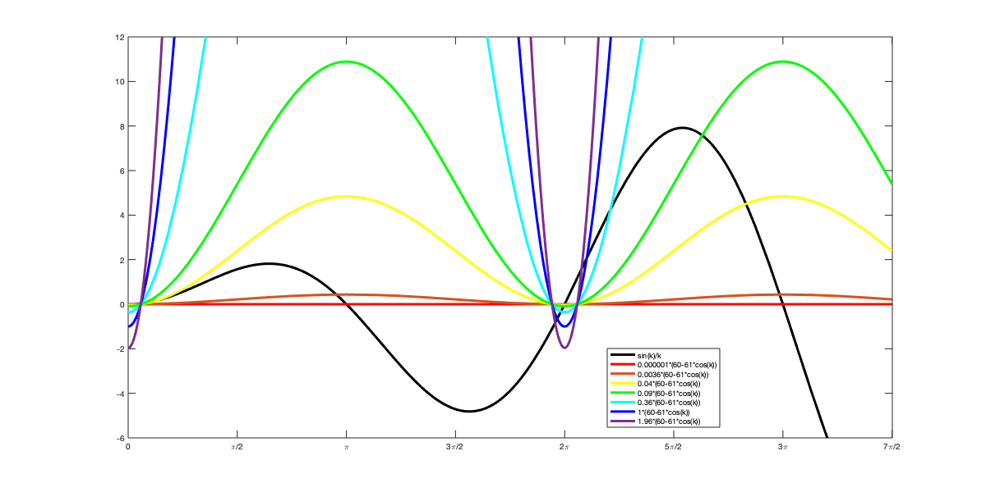
Решение задачи N(-) с параметрами (-5, 6)
Графическое решение уравнения$tsin\left(t\right)=−r^{2}(61cos\left(t\right)−60)$ задачи N(-) c параметрами (-5,6)

Slide 44
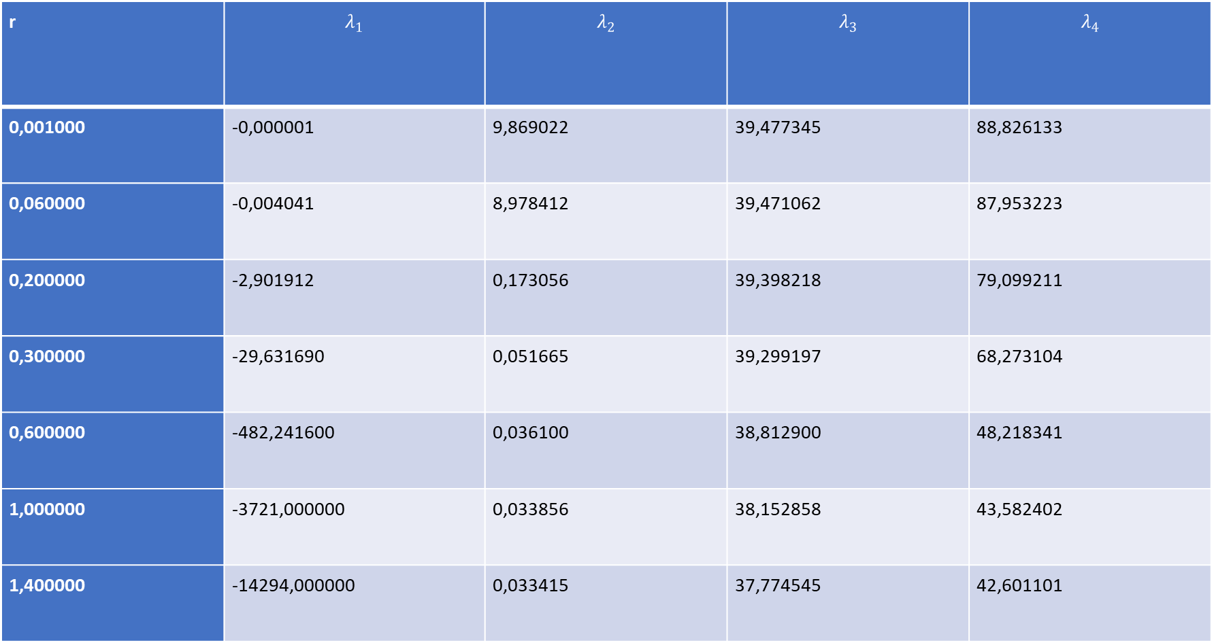
Собственные значения λ задачи N(-) при различных $r$ с параметрами (-5, 6)
r | $$λ_{1}$$ | $$λ_{2}$$ | $$λ_{3}$$ | $$λ_{4}$$
0,001000 | -0,000001 | 9,869022 | 39,477345 | 88,826133
0,060000 | -0,004041 | 8,978412 | 39,471062 | 87,953223
0,200000 | -2,901912 | 0,173056 | 39,398218 | 79,099211
0,300000 | -29,631690 | 0,051665 | 39,299197 | 68,273104
0,600000 | -482,241600 | 0,036100 | 38,812900 | 48,218341
1,000000 | -3721,000000 | 0,033856 | 38,152858 | 43,582402
1,400000 | -14294,000000 | 0,033415 | 37,774545 | 42,601101

Slide 45
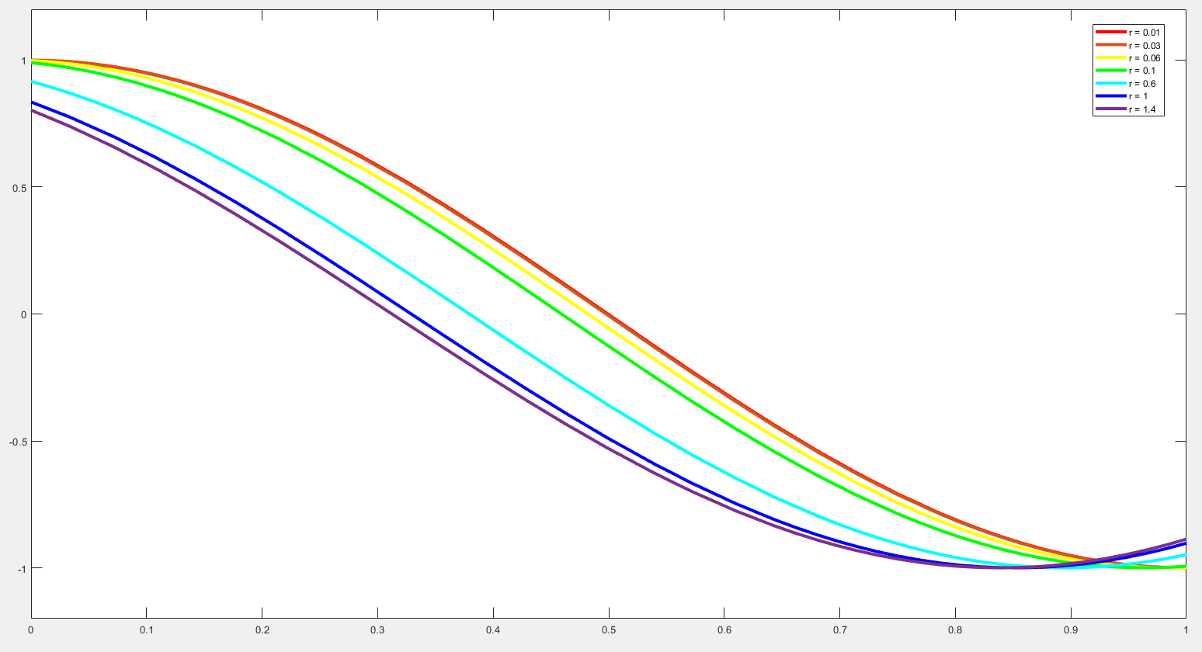
График собственной функции задачи N(-), соответствующей собственному значению $λ_{3}$, со спектральными параметрами (-5, 6) при некоторых значениях параметра $r$
Графики собственной функции $y_{3}\left(x\right)=sin⁡(tx+arcsin⁡(\frac{A}{\sqrt{A^{2}+B^{2}}}))$ для задачи N(-) c параметрами (-5,6)

